Slide 1
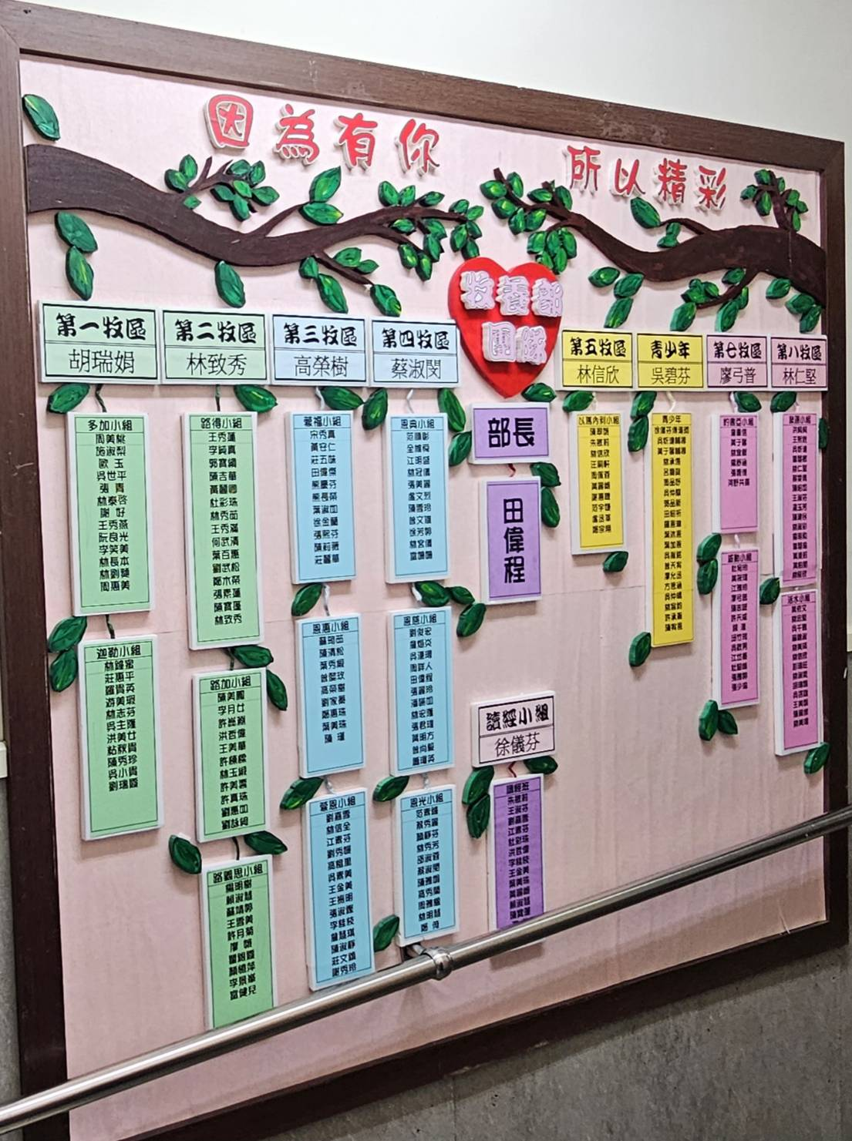
關懷小組訓練會
異象小組
2026/3/29
主日下午1:30

Slide 2
箴言廿九︰18 ﹔使徒行傳廿六︰19
【華】沒有異象，民就放肆；
惟遵守律法的，便為有福。
【華】亞基帕王啊，我故此沒
有違背那從天上來的異象。

Slide 3
哥林多前書十三︰12
【華】我們如今彷彿對著鏡
子觀看，模糊不清，到那時就要面對面了。我如今所知道的有限，到那時就全知道，如同主知道我一樣。

Slide 4

讀聖經

Slide 5
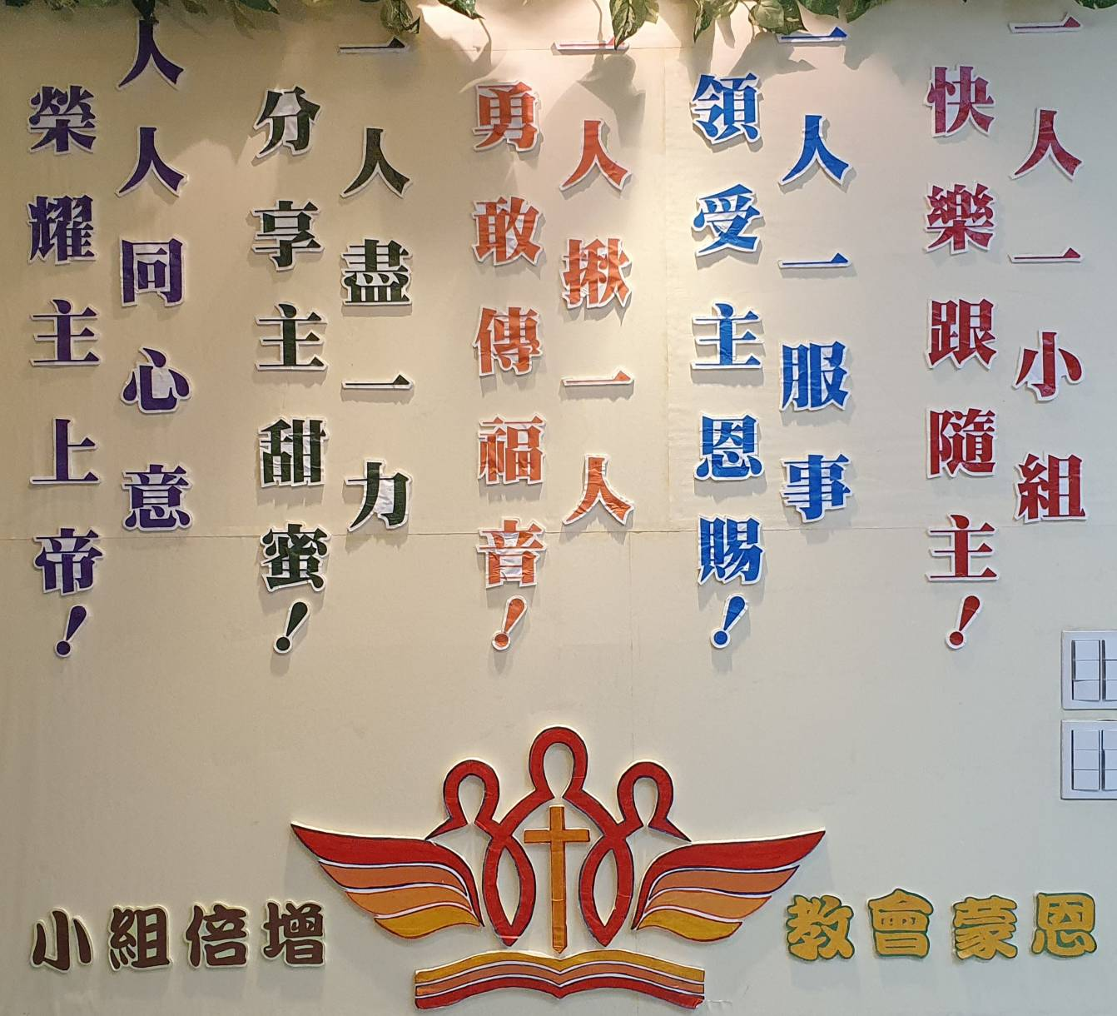

Slide 6
關懷小組聚會5G議程
2.榮耀：（Glory）
為榮耀上帝而唱；生活見證。
3.成長：（Growth）
分享實踐上帝的話使生命得到
成長；分享單獨會主QT 領受。

Slide 7
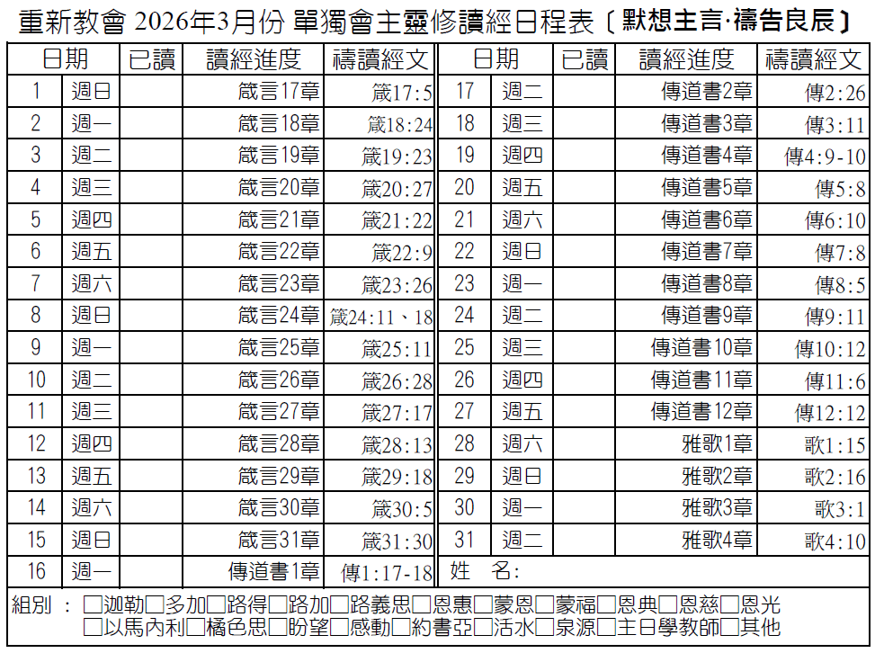

Slide 8
每日會主靈修筆記（自我餵養）
▲記錄五個主題︰
1.簡單的描述這段經文的重點(下標題)。
2.最喜愛的一節經文(領受)。
3.怎麼透過經文應用在生命和生活中(具體領
受的心得)。
4.使用經文來禱告。
5.分享在靈裡對經文的感動(聆聽神的聲
音，天父的話)。

Slide 9
二月份單獨會主 QT 讀經人數統計
小組 | 份數 | 小組 | 份數 | 小組 | 份數
迦勒 | 12 | 恩惠 | 5 | 活水 | 9
多加 |  | 恩典 | 7 | 泉源 | 11
路得 | 15 | 恩慈 | 7 | 其他 | 3
路加 | 9 | 恩光 | 6
路義思 | 8 | 以馬內利 | 11
蒙恩 | 15 | 感動 | 8
蒙福 | 8 | 約書亞 | 4 | 總計:138份

Slide 10
屬靈生活測驗表 王明道
【健全的屬靈生活】 【不健全的屬靈生活】
勤於祈禱 怠於祈禱
讀經有味 讀經乏味
完全信靠 憂慮多疑
愛主過於愛一切 愛世界過於愛主
抵抗恨惡罪惡 與罪妥協
凡事歸榮耀於上帝 凡事求自己的榮耀
凡事感恩 多感煩惱
常喜樂謳歌 常悲哀嘆息

Slide 11
遇事安靜忍耐 容易急躁發怒
多為別人打算 多為自己打算
凡事討神喜悅 凡事討人喜悅
心中貪婪地上事物 心中貪婪地上事物
多說建立造就人的話 多說批評論斷人的話
喜歡為主作見證 沒有作見證的能力
樂於為聖工奉獻資財 吝惜金錢不願奉獻
見別人受苦就伸手援助 見人受苦漠不關心
見別人得好處就喜樂 見別人得好處就嫉妒
喜歡饒恕別人 不肯饒恕人

Slide 12
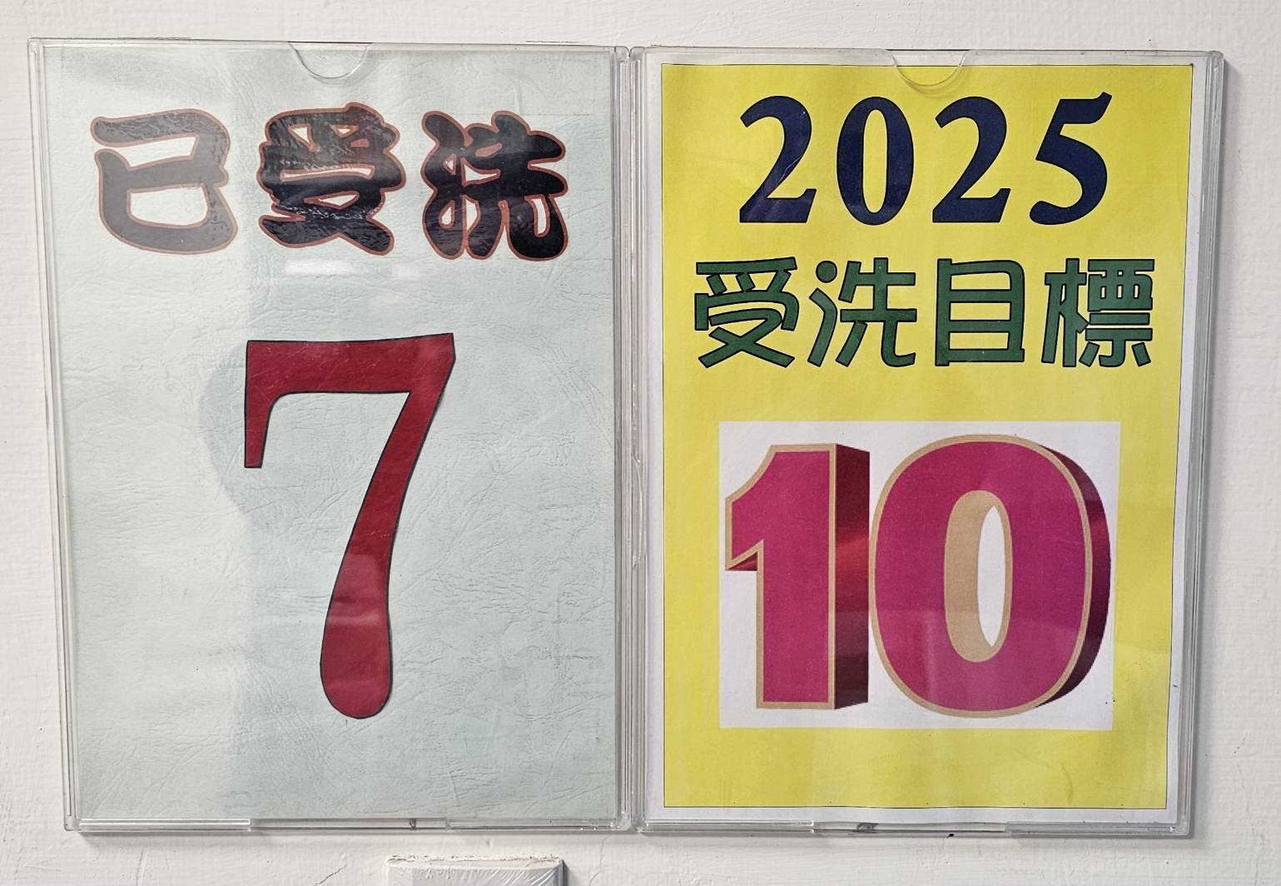

Slide 13
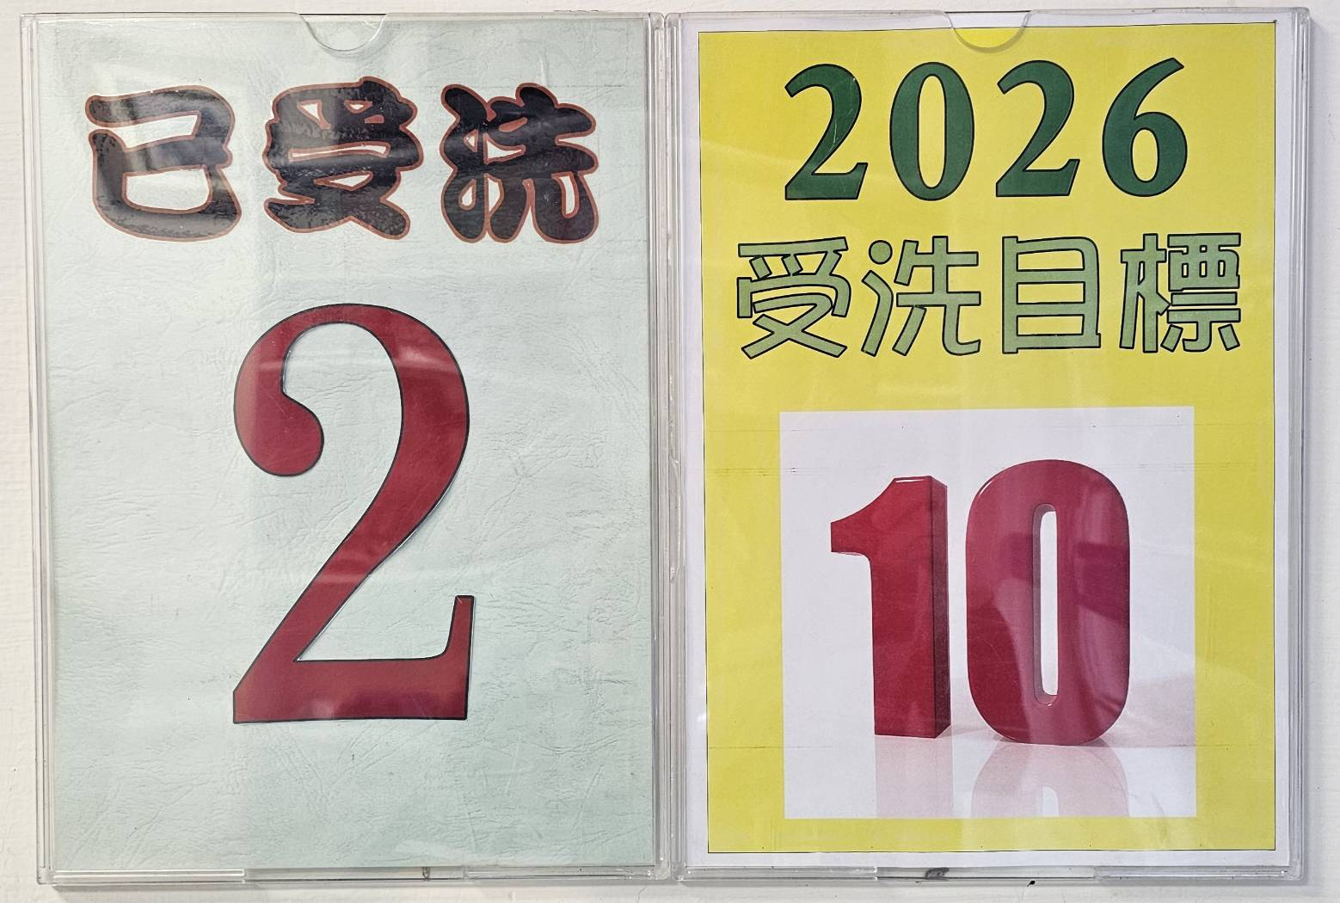

Slide 14
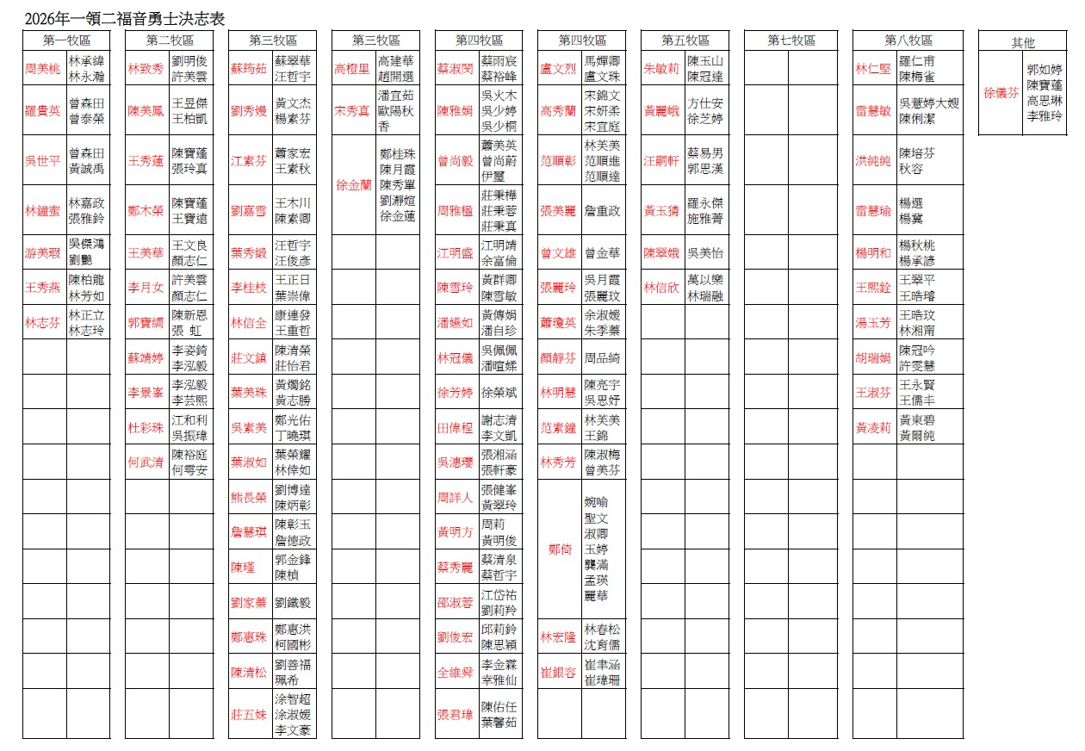

Slide 15

2026一領二帶人歸主決志表
2026一領二帶人歸主決志表
我願意認領: 和
透過禱告、關懷、談道及邀請帶領，讓他們認識主並加入教會
我願意認領: 和
透過禱告、關懷、談道及邀請帶領，讓他們認識主並加入教會
*決志者小組: 姓名:
*認領日期 : 2025 年 12 月 7 日
*決志者小組: 姓名:
*認領日期 : 2025 年 12 月 7 日
----------------------剪下、交回---------------------
----------------------剪下、交回---------------------
我願意認領: 和
我願意認領: 和
*決志者小組: 姓名:
*認領日期 : 2025 年 12 月 7 日
*決志者小組: 姓名:
*認領日期 : 2025 年 12 月 7 日

Slide 16



Slide 17
關懷小組的目的
1.佈道 2.栽培
3.關懷 4.聯繫
5.倍增

Slide 18
細胞小組的目標
1.推動傳福音的使命。
2.造就信徒靈命的成長。
3.發展合一團契的氛圍。
（教會透過小組運作）

Slide 19
區長&小組長分享
分享在小組裡，
怎樣執行領人歸主，
以及如何邀請人進到小組？
（5-7分鐘）

Slide 20
蒙恩小組
劉嘉雪小組長

Slide 21
第四牧區
蔡淑閔區長

Slide 22
以馬內利小組
陳翠娥小組長

Slide 23
泉源小組
王熙銓小組長

Slide 24
成為異象小組
1.讀聖經，全知耶穌
2.傳福音，領人歸主
~~有生命才會成長，沒有生命不會成長~~

Slide 25
腓立比書一︰27
【華】……你們同有一個心志，站立得穩，為所信的福音齊心努力。

